Slide 1
„Agilis-e vagy?” – egy váltókezelő naplója
Novák István SoftwArt

Slide 2
A nagy lépés nulla helyett egy lottószelvény kitöltése.
#1: Az érték fontosabb, mint a konkrét módszer.

Slide 3
Fókusz
Értékállóság
Sebesség

Slide 4
#2: A célok nem keverendők az eszközökkel és feladatokkal!
???

Slide 5
#3: Az agilitás megfelelő szintjét célzod meg!
Szervezet
Projekt
Csapat
Egyén

Slide 6
#4: Aktivizáld a csapatot a célok és feladatok kezelésében!
Sprint Ready
Definition of Done
✔
✔
Product Backlog
Sprint Planning
Sprint Backlog
Team Work
Product with Increment

Slide 7
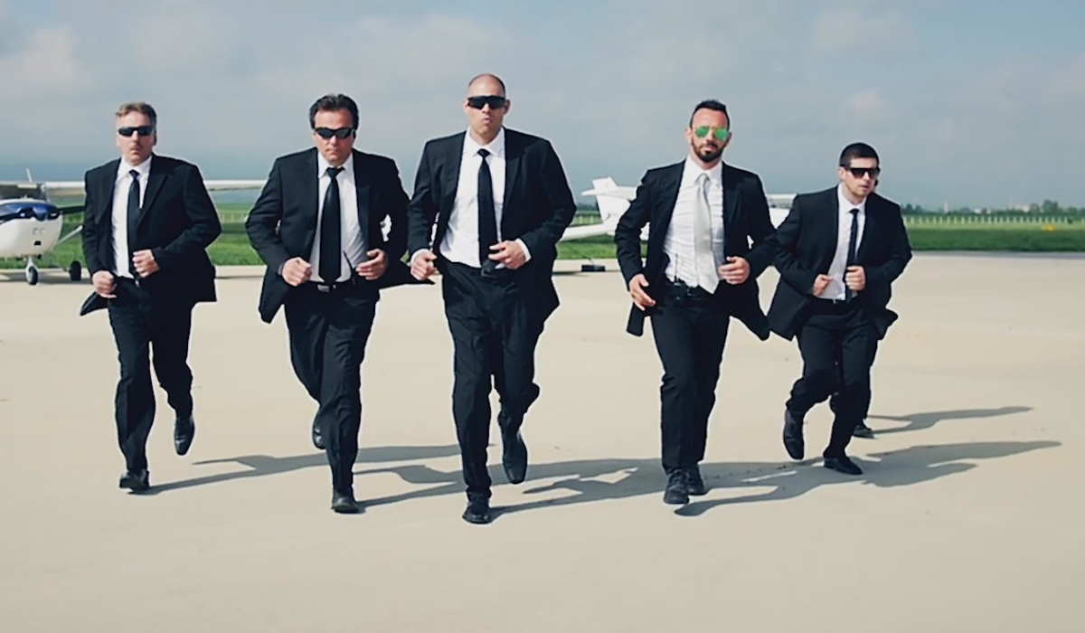
#5: Gondoskodj az agilis értékek védelméről!

Slide 8
Útravaló
#1: Az érték fontosabb, mint a konkrét módszer.
#2: A célok nem keverendők az eszközökkel és feladatokkal!
#3: Az agilitás megfelelő szintjét célzod meg!
#4: Aktivizáld a csapatot a célok és feladatok kezelésében!
#5: Gondoskodj az agilis értékek védelméről!

